Slide 1
Autoencoder
Latent Variable
Encoder
Hidden layer 1
Encoder
Hidden layer 2
Decoder
Hidden layer 2
Decoder
Hidden layer 2
Input
Input

Slide 2
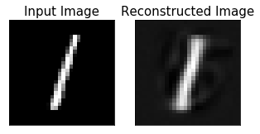
28 28
Latent :
2 dimension
28 28
Encoder
Hidden layer 1 :
500 neurons
Encoder
Hidden layer 2 :
300 neurons
Decoder
Hidden layer 1 :
300 neurons
Decoder
Hidden layer 2 :
500 neurons
Input layer :
784 neurons
Reconstruct layer :
784 neurons

Slide 3
Latent Variable
Encoder
Hidden layer 2
Decoder
Hidden layer 1
Encoder
Hidden layer 1
Decoder
Hidden layer 2
Input
Input

Slide 4

Input
Input
Provide compressed representations

Slide 5
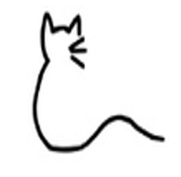
Autoencoder
Latent Variable
Encoder
Hidden layer 2
Decoder
Hidden layer 1
Encoder
Hidden layer 1
Decoder
Hidden layer 2
Input
Input
Provide compressed representations

